Slide 1

DirectShow音视频开发
Version 1.0
2010年4月
Notes:
需求活动 Software Requirement Engineering V1.0 2002-02-22
© 托普集团 2002 , 托普集团中央研究院

Slide 2
Overview
课程介绍
课程内容
案例分析
参考资料
Notes:
需求活动 Software Requirement Engineering V1.0 2002-02-22
© 托普集团 2002 , 托普集团中央研究院

Slide 3
课程介绍
课程目标
预备知识
目标听众
日程表
词汇表
Notes:
需求活动 Software Requirement Engineering V1.0 2002-02-22
© 托普集团 2002 , 托普集团中央研究院

Slide 4
课程目标
通过本次课程使大家对COM的原理有基本了解。
熟悉COM的创建和应用
熟悉DirectShow的框架结构和多媒体应用开发。
Notes:
需求活动 Software Requirement Engineering V1.0 2002-02-22
© 托普集团 2002 , 托普集团中央研究院

Slide 5
预备知识
C/C++语言基础知识
C++中虚函数概念
音视频多媒体：MPEG3/4、H264编码，AVI,WAV文件格式
Notes:
需求活动 Software Requirement Engineering V1.0 2002-02-22
© 托普集团 2002 , 托普集团中央研究院

Slide 6
目标听众
项目经理
配置管理人员
开发人员
技术管理人员
Notes:
需求活动 Software Requirement Engineering V1.0 2002-02-22
© 托普集团 2002 , 托普集团中央研究院

Slide 7
日程表
共计：2:40小时
详细安排
<0:05> | 课程介绍
<0:60> | 讲解COM
<0:15> | DirectX/DirectShow
<0:25> | 媒体播放器
<0:15> | 视频采集
<0:40> | 案例分析
Total: | <2:40> hours
Notes:
需求活动 Software Requirement Engineering V1.0 2002-02-22
© 托普集团 2002 , 托普集团中央研究院

Slide 8
词汇表
COM：Component Object Model，组件对象模型
Direct X/DirectShow：由Microsoft提供的一套在Windows平台上开发高性能图像，声音的框架和接口

Slide 9
COM 面向对象的组件模型
COM产生的背景
  软件开发的复杂：按照组件化程序设计思想，复杂的应用程序被设计成一些小的、功能单一的组件模块
  软件部署环境：这些组件模块可以运行在同一台机器上，也应该可以运行在不同的机器上。

Slide 10
COM 面向对象的组件模型
COM是什么？
  从运用角度：为了实现这样的应用软件，组件程序之间需要一些约定详细的契约规范，只有组件遵守了这些共同的规范，软件系统才能正常运行。COM就是这样的一种规范。
  从C＋＋语言实现角度：一个COM组件就是一个接口（函数的集合）。

Slide 11
COM 面向对象的组件模型
OMG(Object Management Group对象管理组织)和Microsoft分别提出了CORBA(Common Object Request Breaker Architecture，公共对象请求中介体系结构)和COM(Component Object Model，组件对象模型)标准。
目前CORBA主要应用于UNIX操作系统上，而COM则主要应用于Microsoft Windows平台上。

Slide 12
具体介绍COM
COM 存在的形式：
  DLL文件，动态库
  EXE文件，可执行程序
COM结构：
    对象与接口
    客户/服务器模型
COM特性：
    语言无关性
    进程透明特性
    可重用性
Notes:
需求活动 Software Requirement Engineering V1.0 2002-02-22
© 托普集团 2002 , 托普集团中央研究院

Slide 13
DLL和EXE
在Windows平台上一个COM组件就是一个DLL文件或者一个EXE文件。
通常情况下，DLL形式的COM作为进程内对象使用，EXE形式的作为进程外对象使用。
Notes:
需求活动 Software Requirement Engineering V1.0 2002-02-22
© 托普集团 2002 , 托普集团中央研究院

Slide 14
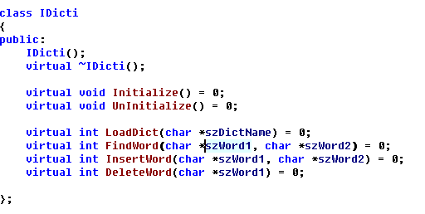
COM接口分析（1/3）
用C++语言来定义一个字典接口：

Slide 15
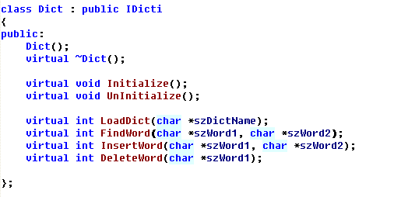
COM接口分析（2/3）
用class Dict来实现定义的IDict接口：

Slide 16
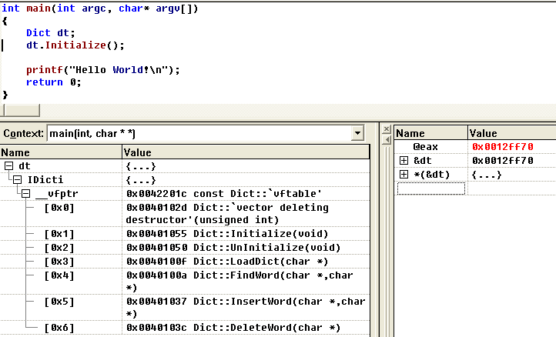

COM接口分析（3/3）
Dict的实例在内存中的布局：
Notes:
需求活动 Software Requirement Engineering V1.0 2002-02-22
© 托普集团 2002 , 托普集团中央研究院

Slide 17
制作调用COM实例
在VC6.0中新建一个ATL工程，添加一个 Simple Object- IMath
在IMath对象中定义Add，Sub接口
新建一个Console测试程序调用IMath接口

Slide 18
DirectX&DirectShow
DirectX（简称DX）软件开发包是微软公司提供的一套在Windows上开发高性能图形、声音、输入、输出和网络游戏的编程接口。
DirectX采用了组件对象模型（COM）标准作为开发接口。
DirectX组件包括：DirectDraw、DirectSound、DirectPlay、Direct3D、DirectInput、 DirectSetup、AutoPlay等。

Slide 19
DirectX&DirectShow
DirectX是一种图形应用程序接口（API），简单的说它是一个辅助软件，一个提高系统性能的加速软件。它的意思不难理解，Direct是直接的意思，X是很多东西，加在一起就是一组具有共性的东西，这个共性就是直接。微软定义它为“硬件设备无关性”。
在Windows操作系统的体系构架中，在内核与硬件之间有一层抽象层，专门对硬件进行屏蔽抽象，所有用户不再被允许对硬件进行直接访问。
Notes:
需求活动 Software Requirement Engineering V1.0 2002-02-22
© 托普集团 2002 , 托普集团中央研究院

Slide 20
DirectShow的由来
DirectShow是从DirectX6.0中的DirectX Media 发展而来的，它集成了DirectX家族中其他成员（DirectDraw、DirectSound等）的技术。
DirectX Media Objects是从DirectX8.1的DirectShow中分离出来的，成为了另一种高效率的流数据处理解决方案。

Slide 21
DirectShow编程基础
DirectX采用了COM标准，而DirectShow是一套完全基于COM的应用系统。
DirectShow应用程序实际上是一种COM组件的客户程序，只是COM组件的“使用”问题。这些问题包括如何创建COM组件、如何得到组件对象上的 解风口以及调用接口方法、如何管理组件对象（即需要熟悉COM的引用计数机制）等。

Slide 22
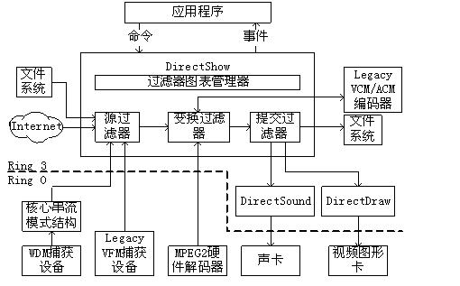
DirectShow框架结构
虚线一下运行在内核态，以上运行在用户态
Notes:
需求活动 Software Requirement Engineering V1.0 2002-02-22
© 托普集团 2002 , 托普集团中央研究院

Slide 23
主要的Filter类别
Source Filters主要负责获取数据，数据源可以是文件也可以是设备。只有输出Pin。
Transform Filters主要负责数据的格式转换。例如数据流分离／合成、编码／解码等，然后将数据继续往下传输。既有输入Pin又有输出Pin。
Rendering Filters主要负责数据的最终去向，送达设备或文件。只有输出Pin。

Slide 24
Filter介绍
Filter Graph是Filter的“容器“，而Filter是Filter Graph中的最小功能模块。
Filter是一种COM组件。为了实现在Filter Graph中的统一操作，每个Filter上都至少实现了IBaseFilter接口。IBaseFilter继承自IMediaFilter。
实现Filter的文件一般是一个DLL，扩展名可以是.dll，但更多的时候是.ax。

Slide 25
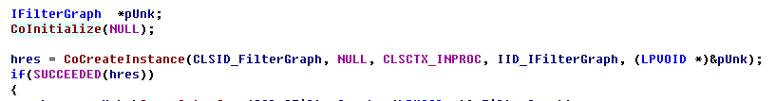
DirectShow一般开发步骤（1/5）
创建一个Filter Graph组件：
创建COM对象的类标识符
创建COM对象的接口标识符
用来接收指向Com对象接口地址的指针变量

Slide 26
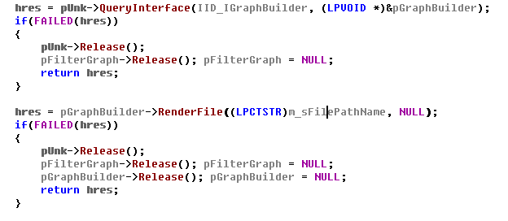
DirectShow一般开发步骤（2/5）
创建一条播放本地文件的Filter链路：

Slide 27
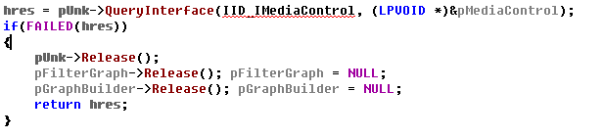

DirectShow一般开发步骤（3/5）
调用Filter Graph Manager上的接口方法进行控制，并且完成Filter Graph Manager与应用程序的事件交互，如调用IMediaControl接口方法控制Filter Graph的状态转换
运行Filter Graph
Notes:
需求活动 Software Requirement Engineering V1.0 2002-02-22
© 托普集团 2002 , 托普集团中央研究院

Slide 28
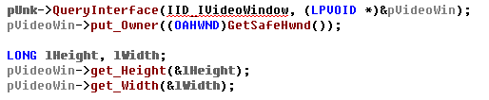
DirectShow一般开发步骤（4/5）
调用IVideoWindow，实现播放窗口的定位，大小，移动，最大化等
定位播放窗口的样式和位置
Notes:
需求活动 Software Requirement Engineering V1.0 2002-02-22
© 托普集团 2002 , 托普集团中央研究院

Slide 29


DirectShow一般开发步骤（5/5）
调用IMediaSeeking，获取总的播放长度，定位当前播放的位置
获取总的长度
Notes:
需求活动 Software Requirement Engineering V1.0 2002-02-22
© 托普集团 2002 , 托普集团中央研究院

Slide 30
DirectShow媒体播放器开发小结
首先创建Filter Graph或Filter Graph Manager COM的接口，调用IGraphBuilder 建立一条输出链路。
依次查询IMediaControl ， IVideoWindow ，IMediaSeeking等接口，控制播放状态，播放窗口，获取当前播放进度和总的播放长度。

Slide 31
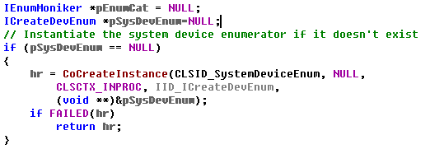
视频采集步骤（1/4）
与媒体播放器的开发过程类似，不同的是通过ICaptureGraphBuilder2接口完成Filter Graph的构建。

Slide 32
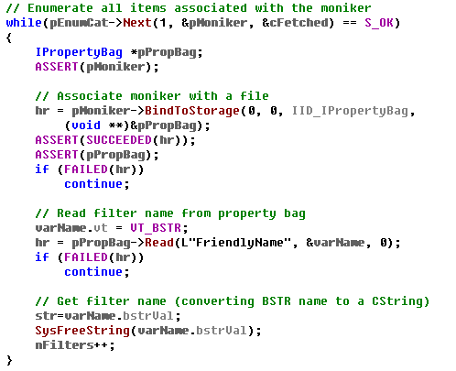
视频采集步骤（2/4）
枚举本机上已注册的采集卡

Slide 33
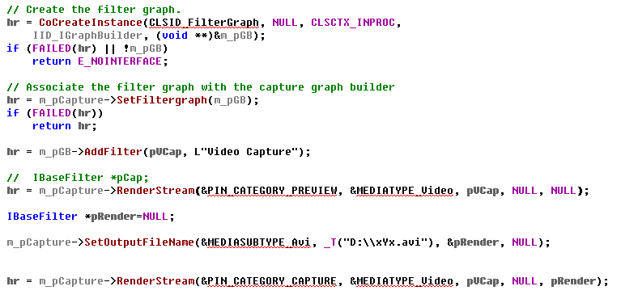
视频采集步骤（3/4）
枚举到就可以构建预览和采集写文件Filter链路

Slide 34
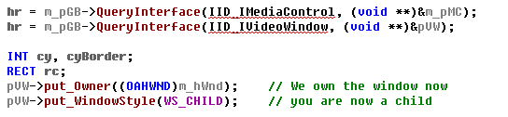
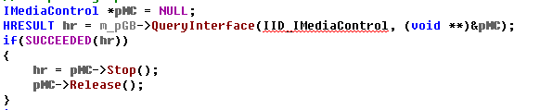
视频采集步骤（4/4）
创建预览窗口和采集控制
预览和采集停止
Notes:
需求活动 Software Requirement Engineering V1.0 2002-02-22
© 托普集团 2002 , 托普集团中央研究院

Slide 35
案例分析
新建媒体播放器工程
新建视频采集工程

Slide 36
参考资料
C/C++：《C++ Primer中文版第4版》《More effective C++》《C++模型深度探索》
Win32：《 Win32多线程程序设计》
MFC：《深入浅出MFC第二版》侯捷著
数据库：《SQL Server 2005数据库开发实战》
多媒体：《 DirectShow 开发指南》陆其明
TCP/IP网络：《 TCP/IP协议详解第一、二、三卷》
Notes:
需求活动 Software Requirement Engineering V1.0 2002-02-22
© 托普集团 2002 , 托普集团中央研究院

Slide 37

Question?
THANK YOU
Notes:
需求活动 Software Requirement Engineering V1.0 2002-02-22
© 托普集团 2002 , 托普集团中央研究院

